Slide 1
Цэвэрлэгээ, халдваргүйжүүлэлт, ариутгалын тухай ойлголт

Slide 2
Цэвэрлэгээ, халдваргүйжүүлэлт, ариутгал

Slide 4
Халдвар эсэргүүцэх дэглэмд цэвэрлэгээний гүйцэтгэх үүрэг.
Тухайн газрын цэвэр цэмцгэр байдлыг өвчтөн эсвэл орж ирсэн хүн бүр хамгийн түрүүнд хардаг.Энэ нь ажилчид өвчтөндөө хэр хандаж байгааг харуулдаг нэг чухал үзүүлэлт.

Slide 5
Халдвар эсэргүүцэх дэглэмд цэвэрлэгээний гүйцэтгэх үүрэг.
Цэвэрлэгээ гэдэг нь ерөнхий цэвэрлэгээ угаалга ба эмнэлгийн орчинд цэвэр цэмцгэр байдлыг хадгалах үйл явц.
Зорилго нь:тухайн газар байж болох микроорганизмын тоог бууруулах ингэснээр өвчтөн ба эмнэлгийн ажилчдыг халдвар гэмтэлд өртөх явдлыг бууруулах ба ажлын болон үйлчилгээ үзүүлэх таатай орчинг бүрдүүлэхэд оршино.

Slide 6
Орчны бохирдол
Метицилинд тэсвэртэй стафилококк ауреус (MRSA), Clostridium difficile, Ванкомицинд тэсвэртэй энтерококк (VRE), Acinetobacter зэрэг эмгэгтөрөгчид нь өвчтөний эргэн тойрны эд юмсын гадаргууг бохирдуулж, долоо хоног буюу хэдэн сарын турш орчинд амьдрах чадвартай байдаг

Slide 7
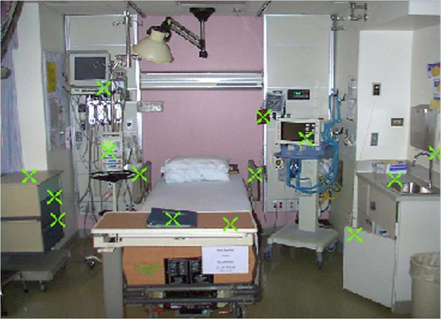
The Inanimate Environment Can Facilitate Transmission
X represents VRE culture positive sites
~ Contaminated surfaces increase cross-transmission ~
Abstract: The Risk of Hand and Glove Contamination after Contact with a VRE (+) Patient Environment. Hayden M, ICAAC, 2001, Chicago, IL.
Notes:
In one study, hands of 131 healthcare workers (HCWs) were cultured before, and hands and gloves after, routine care.
A mean of 56% of body sites and 17% of environmental sites were VRE positive.
After touching the patient and environment, 75% of ungloved HCWs hands and 9% of gloved HCWs hands were contaminated with VRE.
After touching only the environment, 21% of ungloved and 0 gloved HCWs hands were contaminated.
The inanimate environment plays a role in facilitating transmission of organisms.

Slide 8
Өвчтөний ойролцоо бохирдох зүйлс:
Орны хашлаганууд
Орны даавуу
Орны дэргэдэх ширээ (өвчтөний хоолны ширээ)
Цусны даралт хэмжигч
Памп
Сувилагч дуудах товч
Шээс цуглуулах уут гэх мэт

Slide 9
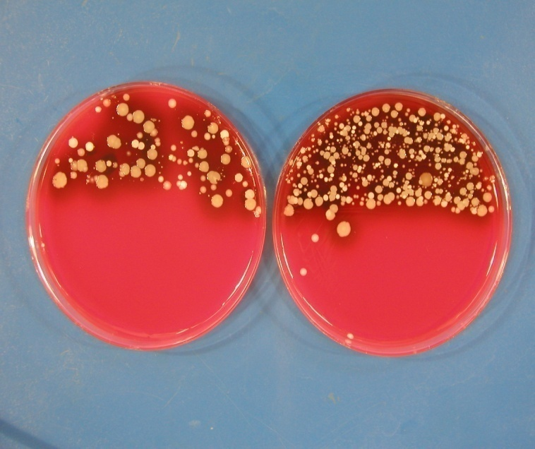
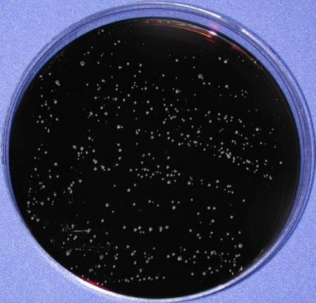
Өвчтөний эргэн тойрны эд зүйлсийн гадаргууг өдөр тутам муу цэвэрлэдэг
Өвчтөн эмнэлгээс дараа гарсаны дараа цэвэрлэгээ хангалтгүй байна
Орны дэргэдэх ширээ
өмнө хойно
Карлинг нарын судалгаагаар:
Дуудлагын товчлуур дээрх ВТЭ цэвэрлэгээний дараа

Slide 10
Халдварыг дамжуулахад....
Орчны эд зүйлсийн гадаргуу бохирлогдох нь:
Эрүүл мэндийн ажилтаны бохирлогдсон гар,
бээлийгээр
Өвчтөнд шууд хүрэлцдэг эмнэлгийн бохирлогдсон тоног
төхөөрөмжөөр

Slide 11
Өрөөний цэвэрлэгээ хангалтгүй
Өвчтөн бичил биетнээр халдварлагдах
Бохирдсон гадаргуутай шууд хүрэлцэх
Эмнэлгийн ажилтнуудын бохир гар
VRE эсвэл MRSA бүхий өвчтөнтэй нэг өрөөнд хамт байгаа өвчтөн халдварт өртөх өндөр эрсдэлтэй.

Slide 12
Цэвэрлэгээ, халдваргүйжүүлэлт нь халдварыг багасгахад туслах уу?
Олон тооны судалгаагаар цэвэрлэгээ сайжирах, орчны эд юмсын гадаргууг халдваргүйжүүлэх зэрэг нь C. difficile, vancomycin тэсвэртэй энтерококки (VRE) болон methicillin тэсвэртэй нь S.aureus зэргийн халдварлалтыг багасгаж болно гэдгийг харуулсан байна

Slide 13
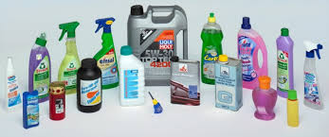
B. цэвэрлэгээ
Бидний өдөр тутам хэрэглэдэг цэвэрлэгээний бодисууд өөр өөрийн гэсэн хэрэглэх газартай байдаг.
Жишээ нь
Чулуун шаланд хэрэглэж болохгүй
Усны цорго болон хромм орсон бүтээгдэхүүнд хэрэглэж болохгүй

Slide 14
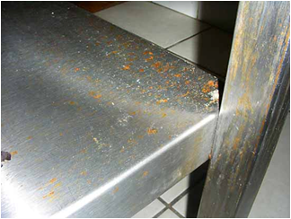
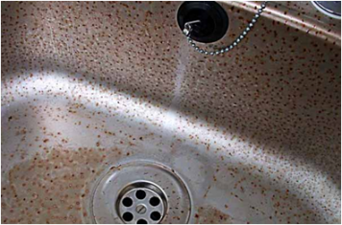
B. Цэвэрлэгээ
Зэвэрдэггүй гангаар хийгдсэн зүйлийг аммиак болон хлороор цэвэрлэхээс зайлхийх хэрэгтэй байдаг.

Slide 15
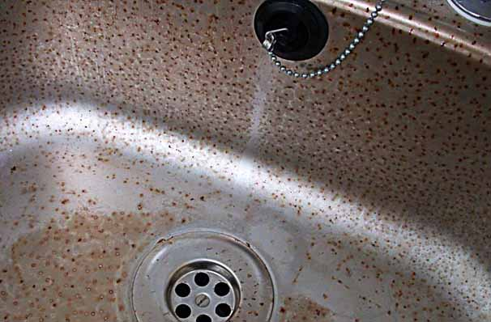
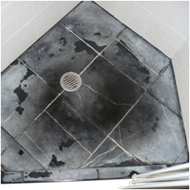
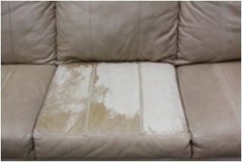
Цэвэрлэгээ
Буруу цэвэрлэснээс болж гэмтсэн чулуун шал
Буруу цэвэрлэснээс болж гэмтсэн арьсан бүтээгдэхүүн)

Slide 16
Эдгээр зүйлс нь эмнэлгийн тоног төхөөрөмжид ч тохиолддог.
Зарим тохиолдолд дахин цэвэрлэх үйл явц нь эмнэлгийн багажуудын гэмтээдэг. Үүнээс болж дараах үр дагавар гардаг:
Гадаргуу нь гэмтсэн тохиолдолд бүрэн цэвэрлэгдэх боломжгүй
Материалын өнгө өөрчлөгддөг
Гадаргууны гэмтэл болон зэв нь механик үйл ажиллагаанд нөлөөлөх боломжтой
Оптик хэсгийн гүйцэтгэх үүрэг алдагдах

Slide 17
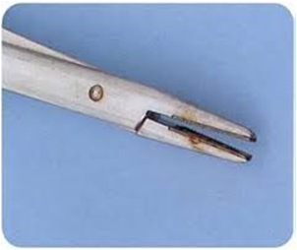
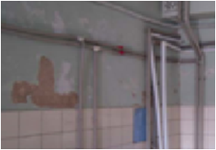
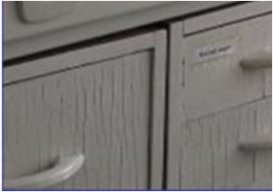
Эдгээр гурван зурагт үзүүлсэн материалуудын гадарга тэгш бус болохоос гадна бактер үржсэн байгааг харж болно.
Үүнээс гадна гэмтсэн гадаргуун завсар орсон бактериуд бүрэн цэвэрлэгддэггүй.

Slide 18
Багаж, хэрэгслийн эрсдлийн ангилал
Багаж, хэрэгслийн ангилал | Юунд хэрэглэх | Яаж аюулгүй болгох вэ?
Өндөр эрсдэлтэй | Арьс, салстыг гэмтээх | Цэвэрлэгээ Халдваргүйжүүлэлт Ариутгал
Дунд эрсдэлтэй | Гэмтээгүй салстад хүрэлцэх | Цэвэрлэгээ Халдваргүйжүүлэлт Ариутгал эсвэл өндөр түвшний халдваргүйжүүлэлт
Бага эрсдэлтэй | Зүсэгдэж гэмтээгүй арьстай хүрэлцэх | Цэвэрлэгээ Халдваргүйжүүлэлт
Notes:
The choice for decontamination can be based on the infection risks to patients. These can be classified as high, intermediate, low and minimal.
High risk to patients are instruments that will be in contact with a break in the skin or mucus membrane or introduced to a sterile body area. The example will be surgical instruments, laparoscope, dressing, prosthesis etc. Sterilization is required in this group of instrument before used on patients. The most effective means will be steam autoclave for heat resistant items while ambient temperature sterilization should be used on heat sensitive items such as laproscope.
Intermediate risk to patients are instruments that will be in contact with intact mucus membrane or items that will be used on susceptible patients and the examples are GI endoscopes, ventilator tubings. For these items, disinfection is required by appropriate use of chemical disinfectant or wash and pasteurization at 80⁰ C.
Low risk are items that will be in contact with normal and intact skin such as bedpan, wash bowls, cleaning and drying will be sufficient. Disinfection is needed if there is a known infection risk; an example will be items that are used by patient with MRSA.
Minimal risk are items that are not in close contact with patients e.g. wall, floor bed. For such surfaces, cleaning with detergent and water is able to remove organisms and drying is usually adequate.

Slide 19
Өвчтөн эмнэлэгт байх хугацаанд түүний асаргаанд бүх төрлийн багаж хэрэгсэл, материалууд хэрэглэгддэг.
Эдгээрийг шаардлагатай үед дахин хэрэглэдэг. Харин дахин хэрэглэхийн тулд дахин боловсруулж, аюулгүй ажиллах боломжтой болгох шаардлагатай.
Зарчимыг дагах хэрэгтэй.

Slide 21
АРИУТГАЛ

Slide 22
Ариутгал
Бүх бичил организмыг устгах

